Slide 1
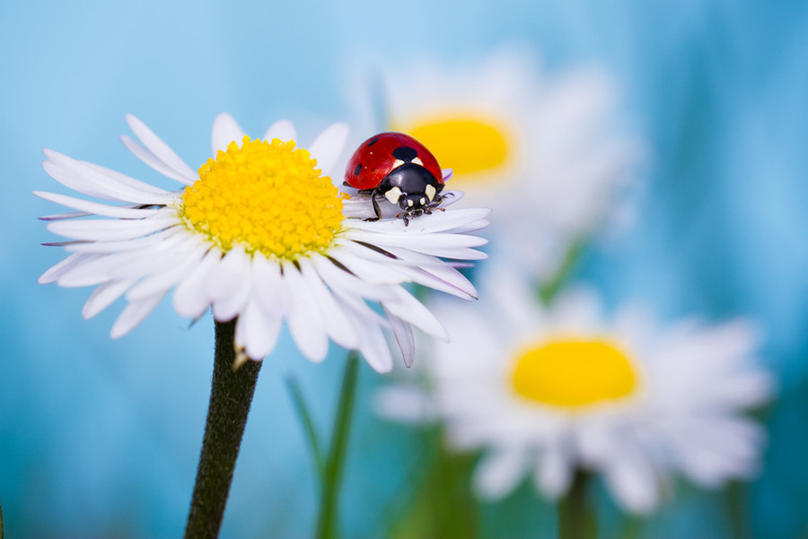
Краткосрочный проект « Веселое лето»
Выполнила: Архипова Оксана Владимировна

Slide 2
Цель проекта :
- Полностью удовлетворить потребности растущего организма в отдыхе, творческой деятельности и движении.
- Способствовать накоплению у детей представлений об окружающем мире ( о предметном, социальном мире).
- Развивать способности детей в различных видах художественно - эстетической деятельности.
Срок реализации: 1 неделя

Slide 3
Задачи проекта
1. Создать условия, обеспечивающие охрану жизни и укрепление здоровья детей, предупреждение заболеваемости и травматизма.
2. Реализовать мероприятия, направленные на оздоровление и физическое развитие детей, их нравственное воспитание, развитие любознательности и познавательной активизации, формирование культурно-гигиенических и трудовых навыков.
3. Осуществлять педагогическое и социальное просвещение родителей по вопросам воспитания и оздоровления детей в летний период.

Slide 4
Участники проекта:
Воспитатель, родители ,дети

Slide 5
Срок реализации: 1 неделя.
Тип проекта: информационно-практикоориентированный с элементами творчества.

Slide 6
Все мероприятия, запланированные в реализации данного проекта, направлены на достижение цели - сохранить и укрепить физическое и психическое здоровье детей с учетом их индивидуальных особенностей, полностью удовлетворить потребности растущего организма в отдыхе, творческой деятельности и движении.
Участвуя в мероприятиях, дети смогут развивать двигательные умения и навыки, приобрести интерес к получению новых знаний об окружающей среде через беседы, показать имеющиеся знания в процессе подвижных игр, игр развлечений.
В доброжелательной непринужденной обстановке вовлечения в игры, детям предоставляется возможность вступить в сотрудничество друг с другом и с воспитателем, а также помогать, поддерживать и сопереживать.
Ожидаемые результаты:

Slide 7
Этапы
Подготовительный этап :
1. Подбор необходимой литературы по теме.
2. Подбор двигательных упражнений и подвижных игр.
3. Информирование родителей о реализации проекта.
4. Разработка плана проекта.

Slide 8
Основной этап
Каждодневные темы:
«Мастерская опытов»;
«Летние развлечения»;
«Лето и витамины»
«Я и лето»;
«Веселое лето ».

Slide 9
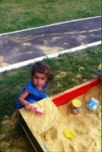
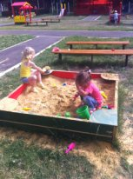
Первый день
«Мастерская опытов»:
Беседы «Где используют песок?».
Наблюдения «Песочницы после дождя и в сухую погоду».
Опыты: «Куда исчезла вода?».
Моделирование из песка.
Игры с мыльными пузырями.
П/и: «У медведя во бору».
Закаливающие процедуры.

Slide 10
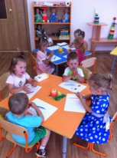
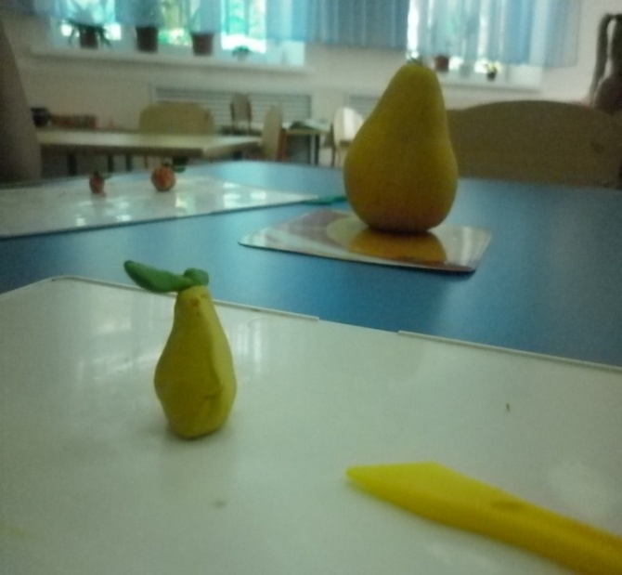
Второй день:
«Летние развлечения» :
Беседа «Что мы знаем об овощах и фруктах?»
Стихи, загадки, об овощах, фруктах, цветах.
Лепка «Весёлые фрукты».
Рисование «Разноцветные бусы».
С/р игры: «Овощи-фрукты»
Закаливающие процедуры.

Slide 11
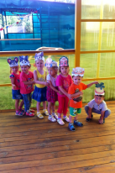
Третий день :
«Я и лето»
Беседа о труде людей «Дворник».
Беседа о чистом воздухе в городе.
Игры с мячом: «Мой весёлый, звонкий мяч», «Сбей кегли». «Скачи за мной»,
Рисование разноцветных воздушных шариков.
Драматизация сказки «Репка».
П/и: «Солнечные зайчики»,«Найди пару».
Закаливающие процедуры.

Slide 12
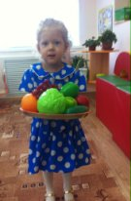
Четвёртый день:
«Лето и витамины» :
Беседа «Какие витамины растут на ветках и на грядках».
П/и: «Мы веселые ребята», «Делай, как я».
Чтение художественной литературы: В. Лебедев-Кумач «Закаляйся!», С. Михалков «Про девочку, которая плохо кушала».
Закаливающие процедуры.

Slide 13
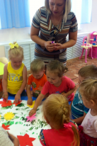
Пятая день :
«Веселое лето» :
Беседа «Чем вам запомнилось лето».
Песни, игры, хороводы.
Коллективное рисование с элементами аппликации «Укрась поляну цветами» (с использованием красок и цветной бумаги.
Закаливающие процедуры.

Slide 14
Заключительный этап
«Наши развлечения в течении месяца».

Slide 15
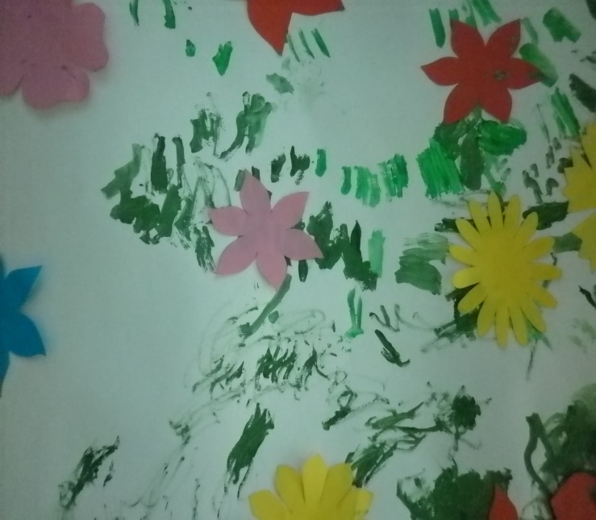
4 день –» Лето –это красота»
Рисуем цветочную поляну

Slide 16
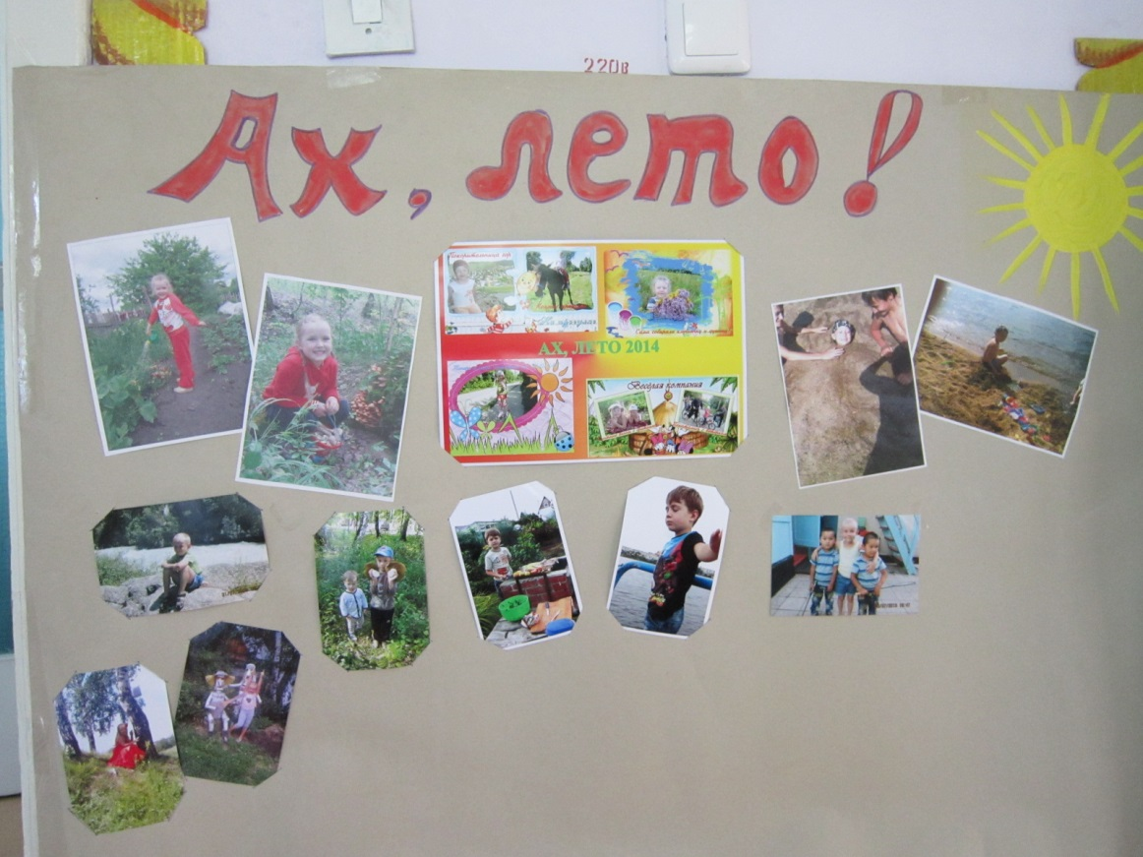
Веселое лето.

Slide 17
Консультации для родителей

Slide 18
Спасибо за внимание!

